Slide 1


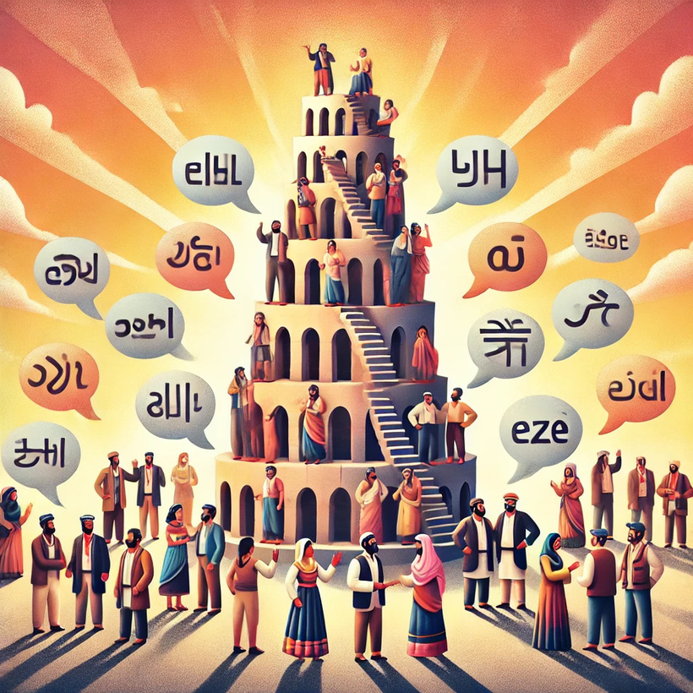
Département des communications
de l'Eglise Adventiste du 7ème jour de la Guadeloupe
Diversité et Unité :
Leçons de la Tour de Babel pour la Communication
Sabbat du 23 novembre 2024
Écrit par Fatie BLOCAIL

Slide 2
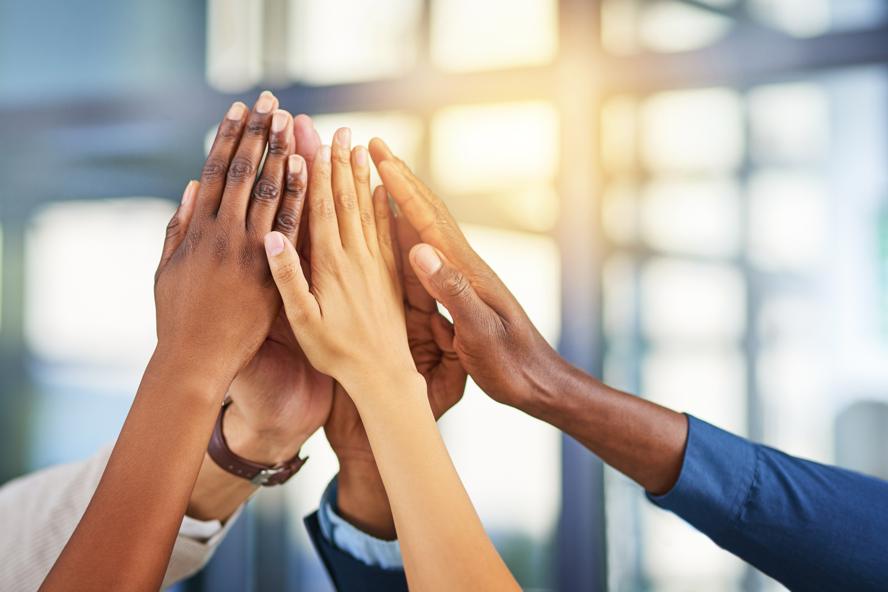

Introduction
Aujourd'hui, nous explorerons l'histoire de la Tour de Babel, un récit qui met en lumière les défis de la communication et l’importance de l’unité dans la diversité.
À une époque où les voix et les perspectives sont multiples, ce thème nous invite à réfléchir à la manière dont nous communiquons, à nos motivations, et à l'impact de nos paroles dans une société diversifiée.
Cette prédication vise à approfondir notre compréhension de la communication et de l’unité. En nous inspirant des leçons de Babel, nous verrons comment bâtir des ponts, cultiver l’harmonie et valoriser les différences.

Slide 3
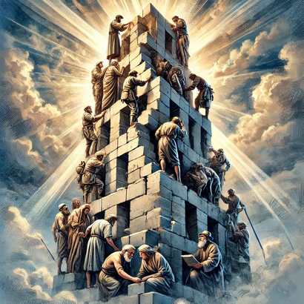

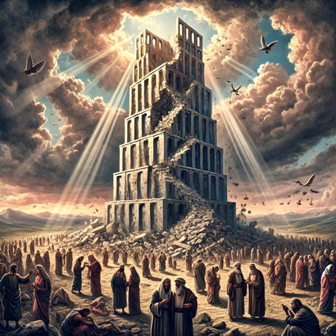
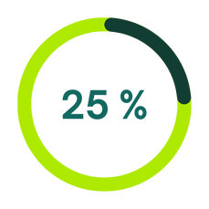
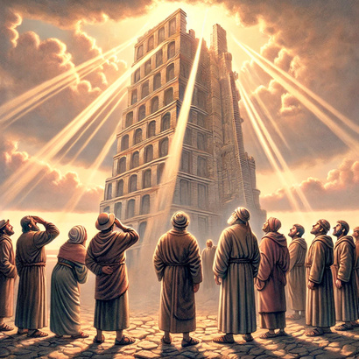
Histoire de la Tour de Babel
1. Brève présentation du récit biblique (Genèse 11:1-9)
1. Unité humaine, mais pour quelle cause ?
L’histoire de Babel nous montre que l’unité humaine peut accomplir
de grandes choses. Cependant, cette unité ne signifie pas automatiquement l’alignement avec la volonté de Dieu.
2. Les limites d’une ambition sans Dieu
Le récit de Babel nous rappelle que toute entreprise humaine, aussi impressionnante soit-elle, est limitée sans l'approbation et la volonté divine. Même si les hommes de Babel avaient les ressources et la détermination de construire une tour qui atteigne le ciel, leur objectif s’écartait du plan de Dieu pour l’humanité.
3. Le rappel de la dépendance à Dieu
À Babel, Dieu nous rappelle qu’aucun projet humain ne peut prospérer durablement sans une fondation spirituelle. L’intervention divine n’était pas seulement un acte de jugement, mais aussi un acte de miséricorde : en dispersant les nations, Dieu empêche l'humanité de se détruire par l'orgueil.

Slide 4
Contexte Biblique – Lecture et Explication
Lecture du Passage (Genèse 11:1-9 en bref)
Commençons par lire un extrait de Genèse 11:1-9, qui relate l’histoire de la Tour de Babel.
"Tout le monde sur la terre parlait la même langue et utilisait les mêmes mots. Un jour, les hommes décidèrent de construire une ville et une tour dont le sommet atteindrait le ciel. Leur objectif était de se faire un nom et d'éviter d'être dispersés sur la terre. Cependant, Dieu descendit pour voir la ville et la tour. Voyant leur intention, Il décida de confondre leur langue, les rendant incapables de se comprendre, ce qui les poussa à abandonner leur projet et se disperser à travers le monde."

Slide 5
Une transition vers l’explication :
Ce passage illustre un moment où l’humanité était unie dans un même projet ambitieux, mais avec des motivations qui allaient à l’encontre de la volonté de Dieu. Pour mieux saisir les enjeux de cette histoire, explorons le contexte historique et culturel de l’époque.

Slide 6
Contexte Biblique – Lecture et Explication
La Tour de Babel est bien plus qu’une simple histoire de construction ;
elle reflète des aspects historiques et culturels profonds de l'époque.
2. Explication Historique et Culturelle
Les Ziggourats et les Symboles de Pouvoir
  Dans les civilisations anciennes, notamment en Mésopotamie, les gens construisaient des ziggourats — des tours ou des temples à plusieurs étages. Ces édifices étaient perçus comme des lieux sacrés qui rapprochaient les hommes des dieux. Ils symbolisaient l’ambition humaine et un désir de pouvoir et de grandeur.
  La Tour de Babel est souvent considérée comme un ziggourat, un symbole de l’effort humain pour atteindre le divin, mais ici, elle est construite avec un objectif qui s’éloigne de la volonté de Dieu. Cela indique que cette ambition n'était pas orientée vers une relation spirituelle avec Dieu, mais plutôt vers la recherche de gloire et de pouvoir humain.

Slide 7
L’Importance de la Langue Unique
  Le récit nous explique que l’humanité avait une langue commune, ce qui rendait la communication et la collaboration beaucoup plus faciles. Cette unité linguistique symbolise la capacité humaine à réaliser de grands projets grâce à une compréhension mutuelle.
  Cependant, cette même unité, au lieu d’être utilisée pour accomplir la volonté de Dieu, est exploitée pour un projet d’autosuffisance et d’auto-glorification. Cela montre que même les dons de Dieu, comme la communication, peuvent être mal utilisés lorsqu’ils ne sont pas en harmonie avec Ses plans.

Slide 8
Le Défi de la Centralisation
  L’histoire de Babel nous montre également la volonté des hommes de se centraliser dans une seule ville et de ne pas se disperser. Or, après le Déluge, Dieu avait donné l’ordre à l’humanité de se multiplier et de remplir la terre.
  Le désir de construire une ville unique va à l’encontre de ce commandement. Cette centralisation excessive reflète la résistance à se soumettre aux directives divines et à accepter la dispersion voulue par Dieu. Dieu intervient pour rétablir Son plan de peuplement de la terre en forçant les hommes à se disperser.

Slide 9
Leçon spirituelle de l'intervention de Dieu
  En intervenant pour confondre les langues, Dieu rappelle à l'humanité les limites de l'orgueil et de l'ambition humaine lorsqu'elle s'écarte de Sa volonté. En diversifiant les langues, Dieu empêche les hommes de devenir autosuffisants et d’oublier leur dépendance envers Lui."
  Ce rappel est un enseignement pour nous aujourd'hui : Dieu désire que nos talents et nos projets soient en alignement avec Sa mission. L'histoire de Babel nous enseigne que l'unité sans Dieu peut facilement conduire à l'orgueil, mais que la diversité, sous la direction de Dieu, peut devenir une force pour l’accomplissement de Son plan.

Slide 10
En résumé
La Tour de Babel n'est pas seulement un récit d'architecture ou de langage. C'est une leçon puissante sur l'importance de rester alignés avec la volonté de Dieu. Elle nous invite à examiner nos motivations et à nous rappeler que notre unité et nos projets doivent toujours être fondés sur l'obéissance à Dieu et la reconnaissance de Sa place dans nos vies.

Slide 11
L’Unité Transformée en Diversité
1. Unité de langue et d’objectifs à Babel
L’histoire de Babel commence par un monde uni dans une langue
et un objectif commun. Les hommes parlent la même langue, ce qui leur permet de se comprendre facilement, de collaborer et de planifier ensemble
Cette unité linguistique leur donne une grande capacité d’action collective. Avec ce langage unique, ils décident de bâtir une ville et une tour dont le sommet atteindrait le ciel pour se faire un nom.
En unissant leurs efforts, ils cherchent non seulement à atteindre une grande hauteur physique, mais également à s’élever dans leur propre estime, à obtenir une renommée durable. Cependant, leur unité est centrée sur des objectifs humains de gloire personnelle, sans aucune mention de Dieu ou de Sa volonté.

Slide 12
2. Intervention divine et signification de la diversité des langues
Voyant leur projet, Dieu décide d’intervenir. Dans Sa sagesse, Il sait que leur unité pourrait les amener à s’éloigner de Lui et à s’égarer dans l’orgueil. C’est pourquoi Il choisit de confondre leur langue.
En introduisant une diversité linguistique, Dieu les empêche de continuer leur projet et les disperse à travers la terre. Leur communication devient impossible, et le projet de Babel est stoppé.
Pour beaucoup, cette intervention divine peut sembler sévère, mais elle reflète l’amour de Dieu. Il sait que l’ambition humaine, lorsqu’elle est détachée de Lui, peut devenir destructrice. En créant cette diversité de langues, Dieu les protège de l’autodestruction par l’orgueil.

Slide 13
3. Réflexion : La diversité comme bénédiction divine
En dispersant les hommes et en introduisant une diversité de langues, Dieu transforme ce qui semble être un acte de jugement en une bénédiction pour l’humanité. Cette diversité linguistique, même si elle entraîne des défis, devient une richesse culturelle qui continue de nous façonner aujourd’hui.
La diversité des langues et des cultures est une manifestation de la créativité divine. Dieu ne veut pas une uniformité qui mène à l’orgueil et à l’autosuffisance. Il désire plutôt une diversité qui nous pousse à coopérer et à apprendre les uns des autres.
Pour nous, cette leçon de Babel est claire : la diversité n’est pas un obstacle à l’unité, mais une invitation à bâtir une unité dans le respect des différences et dans l’humilité. Dieu nous appelle à voir la diversité non comme une division, mais comme une richesse qui nous pousse à mieux refléter la variété et la profondeur de Sa création."

Slide 14
Les Intentions de Communication à Babel
1. Analyse des motivations : Construction de la tour, recherche de gloire humaine vs. glorification de Dieu
Dans Genèse 11, nous lisons que les hommes voulaient se faire un nom.
La tour était donc bien plus qu’un projet architectural ; elle représentait une quête de renommée et de pouvoir. En cherchant à construire une tour dont
le sommet atteindrait le ciel', ils voulaient s’élever, devenir indépendants, voire égaux à Dieu.
Au lieu de chercher à glorifier Dieu à travers leur unité et leur travail, leur objectif était de glorifier leur propre nom. Ils souhaitaient être vus et admirés pour leurs accomplissements, sans se soumettre à la volonté divine.
Cette quête de gloire humaine contraste avec le plan de Dieu pour l’humanité. Dieu désire que chaque action humaine, chaque projet, chaque mot, soit une expression de Sa gloire. La construction de la tour, en cherchant à éliminer la dépendance envers Dieu, a été motivée par l’orgueil et une autosuffisance qui les éloignaient du Créateur.

Slide 15
2. Parallèle avec nos motivations actuelles
Les motivations des bâtisseurs de Babel résonnent encore aujourd’hui dans notre monde moderne. Combien de nos projets, de nos actions, de nos communications, sont motivés par le désir de reconnaissance, de succès personnel, voire de supériorité ?
À l’ère des réseaux sociaux, des médias et de la communication numérique, il est facile de se retrouver dans une quête de visibilité, cherchant à attirer l’attention et l’approbation des autres. Ce besoin de se faire un nom, de bâtir une 'tour' virtuelle, peut parfois devenir une course à la popularité ou à la validation personnelle.
Pourtant, en tant que croyants, nous sommes appelés à examiner nos intentions et à nous demander : pour qui faisons-nous cela ? Est-ce pour notre propre gloire ou pour refléter l’amour et la grandeur de Dieu ? Les bâtisseurs de Babel voulaient que leur tour atteigne les cieux, mais leur projet manquait de fondement spirituel.

Slide 16
3. Pourquoi communiquons-nous aujourd’hui ?
La Bible nous rappelle que nos paroles sont puissantes, qu’elles peuvent bénir ou blesser, édifier ou détruire. En tant que croyants, nous sommes appelés à utiliser notre communication pour construire des ponts, pour encourager, pour transmettre des valeurs de paix, d’amour, et de vérité."
À travers Babel, Dieu nous montre que la communication doit servir à rassembler, à glorifier Son nom, et non à diviser ou à élever nos propres ambitions. Ainsi, en communiquant, que ce soit à travers les médias, les réseaux sociaux, ou dans nos échanges quotidiens, nous devons nous rappeler que nous avons une responsabilité spirituelle.
Communiquons-nous pour imposer notre point de vue, pour être reconnus et admirés, ou pour contribuer au bien commun et pour partager l’amour de Dieu ? En répondant à cette question, nous nous rapprochons de la véritable intention divine pour la communication.

Slide 17
En résumé
Babel nous enseigne que les motivations de notre communication ont un impact profond. Lorsque nous communiquons avec humilité et dans le but de glorifier Dieu, nos paroles et nos actions deviennent des instruments de paix et d’unité. Que nos intentions soient toujours alignées avec la volonté de Dieu, afin que notre 'tour' – notre vie, nos paroles, nos projets – s’élève non pour notre propre gloire, mais pour la Sienne.

Slide 18
Le Pouvoir de la Communication
1. Pouvoir des mots et des médias
La Bible nous enseigne que les mots ont un pouvoir immense. Dans Proverbes 18:21, il est dit : 'La mort et la vie sont au pouvoir de la langue'. Nos mots peuvent encourager, inspirer et guérir, mais ils peuvent aussi blesser, décourager et détruire.
De nos jours, le pouvoir de la communication est amplifié par les médias, qu’ils soient traditionnels comme la télévision, la radio et la presse, ou modernes comme les réseaux sociaux. Un simple message, une image, une vidéo peuvent se propager rapidement et influencer des milliers, voire des millions de personnes.
Ce pouvoir exige une grande responsabilité, car ce que nous disons et partageons peut avoir des conséquences positives ou négatives pour nous-mêmes et pour les autres.

Slide 19
2. Créer des ponts ou des barrières
Le pouvoir de la communication peut être utilisé pour créer des ponts entre les individus, les cultures et les générations. En communiquant avec empathie et ouverture, nous pouvons rapprocher les cœurs et mieux comprendre les perspectives des autres.
Mais si nous ne faisons pas attention, nos mots peuvent aussi devenir des barrières. La communication malveillante, remplie de préjugés, de colère ou de mépris, a le potentiel de diviser et d'alimenter des conflits.
Le récit de la Tour de Babel nous montre les effets d'une communication brisée : lorsque les hommes ne pouvaient plus se comprendre, leur unité s'est effondrée et ils ont été dispersés. Cela nous rappelle l'importance de choisir des mots et des messages qui bâtissent des ponts et non des murs.

Slide 20
3. Conseils pour une communication positive
Comment, alors, pouvons-nous utiliser notre capacité de communication de manière positive et constructive ? Voici quelques conseils inspirés des enseignements bibliques et de l’exemple de Jésus :"
  Pratiquer l’écoute active : "Jésus était attentif aux besoins et aux cœurs des autres. Avant de répondre, prenons le temps d’écouter sincèrement, sans interruptions ni jugements, afin de bien comprendre la personne en face de nous."
  Utiliser des mots bienveillants : "Dans Éphésiens 4:29, il est dit : 'Qu’aucune parole mauvaise ne sorte de votre bouche, mais seulement des paroles qui servent à édifier'. Choisissons des mots qui apportent du réconfort, de la compréhension et de la paix."
  Être humble et authentique : "La communication n’est pas un moyen de montrer notre supériorité ou de manipuler les autres. Elle doit refléter notre sincérité et notre humilité. Lorsque nous sommes authentiques, nos messages sont plus percutants et crédibles."

Slide 21
4. Favoriser l’unité et la compréhension
  Une communication positive est celle qui cherche à unir et à favoriser la compréhension. En tant que croyants, nous avons la responsabilité de partager des messages qui rassemblent et qui encouragent la paix, même dans les situations conflictuelles.
  Lorsque nous communiquons dans un esprit d’unité et de bienveillance, nous contribuons à construire un monde plus harmonieux et plus proche de la vision que Dieu a pour l’humanité.

Slide 22
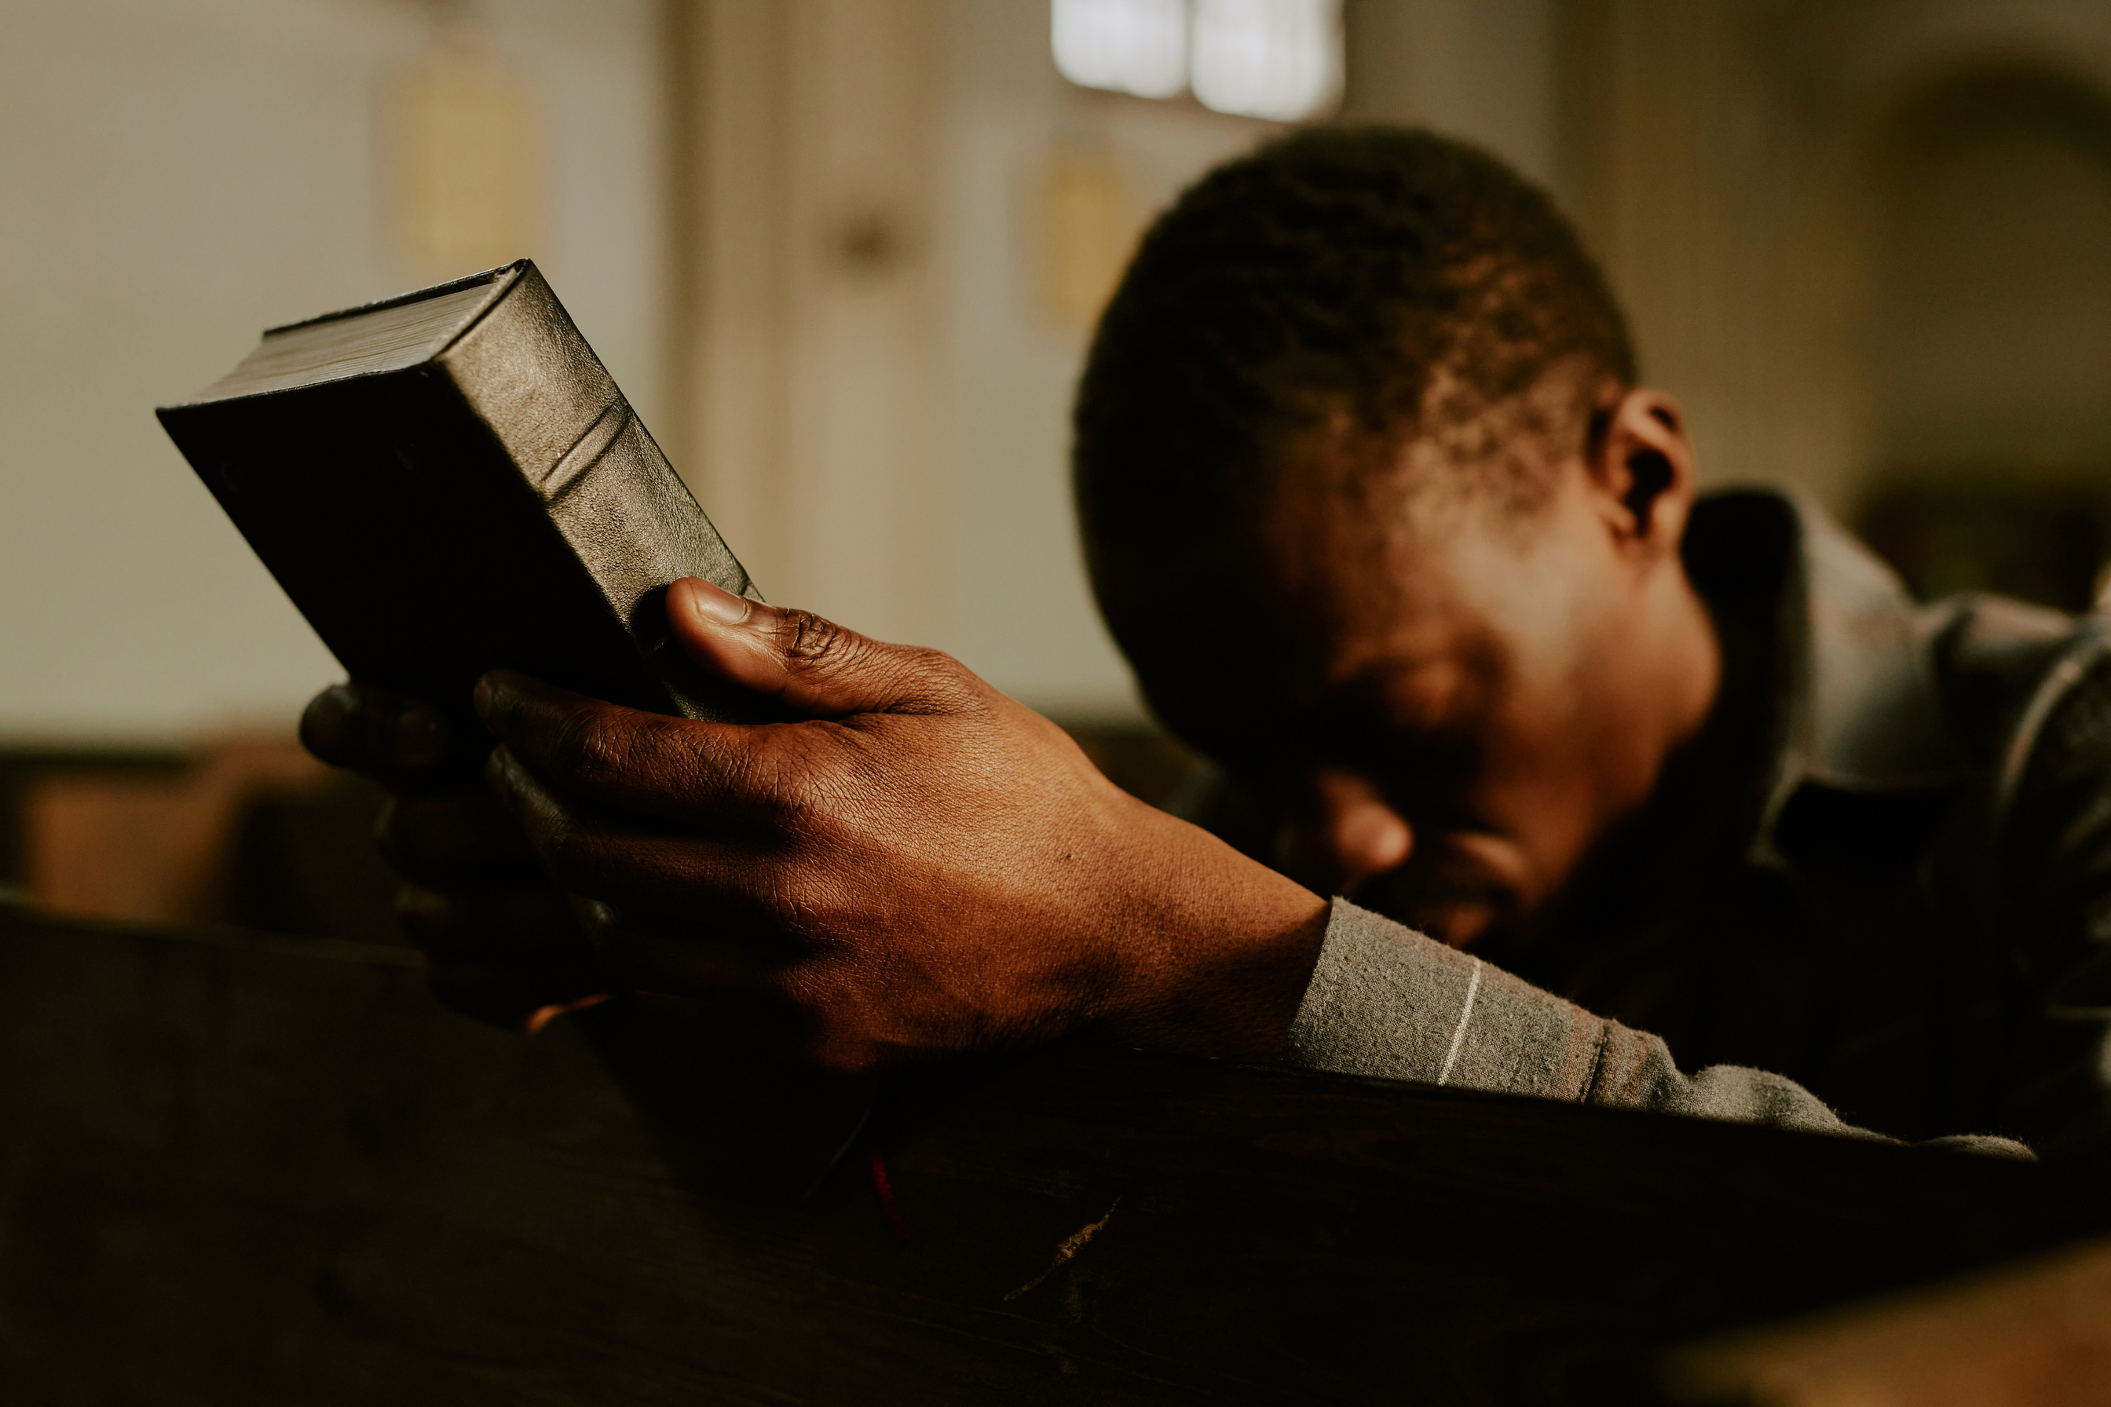
En résumé
Le pouvoir de la communication nous confère une responsabilité spirituelle. Que nous utilisions nos mots et nos plateformes médiatiques pour élever, pour encourager et pour bâtir des ponts entre les individus. En agissant ainsi, nous reflétons l’amour et la sagesse de Dieu dans notre communication quotidienne.

Slide 23
Le Rôle de Chacun dans les Médias Modernes
1. Introduction aux Médias Modernes
Aujourd’hui, la communication passe par une grande variété de médias modernes, qui vont bien au-delà des formes traditionnelles comme la radio ou les journaux. Avec l’essor d’Internet et des technologies numériques, chacun de nous peut devenir un communicateur influent.
Les médias modernes incluent les réseaux sociaux, les plateformes de streaming, les blogs, les podcasts et bien plus encore. Ils permettent à chacun de partager ses idées, d’influencer les opinions, et d’atteindre des audiences de plus en plus larges.
En tant que membre, cette réalité nous amène à réfléchir sur la façon dont nous utilisons ces outils. Quel message transmettons-nous ? Est-ce que notre communication reflète les valeurs de respect, de vérité, et d’amour ?

Slide 24
2. Aperçu des types de médias et de leur impact
Les médias modernes offrent divers moyens de communication, chacun ayant un impact spécifique. Les réseaux sociaux, par exemple, permettent une communication instantanée et interactive. Ils sont très influents, notamment auprès des jeunes, en raison de leur capacité à toucher rapidement un grand nombre de personnes.
Les blogs, les chaînes YouTube et les podcasts, quant à eux, permettent une diffusion plus approfondie de contenus. Ils sont particulièrement efficaces pour éduquer, partager des témoignages,
et susciter des discussions autour de thèmes spirituels et sociaux.
Les plateformes de streaming vidéo, comme YouTube ou TikTok, créent des contenus visuels rapides et attractifs, permettant aux utilisateurs de partager des idées de manière créative. Cependant, l’influence de ces médias comporte des responsabilités, car ils façonnent les perceptions et influencent les comportements.

Slide 25
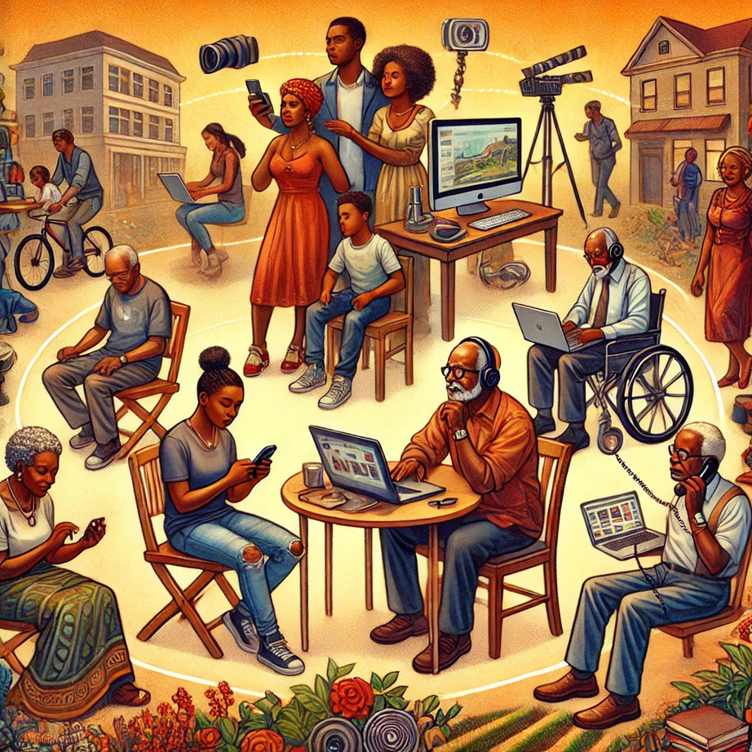
3. Potentiels par Âge et Compétences
Dans l’utilisation des médias modernes, chaque génération a un rôle unique et peut apporter une contribution précieuse en fonction de ses compétences et de ses perspectives.

Slide 26

Jeunes : Influence des réseaux sociaux
  Les jeunes sont généralement les plus actifs sur les réseaux sociaux comme Instagram, TikTok, et Twitter. Ils sont souvent à l’avant-garde de nouvelles tendances et ont une influence importante sur leurs pairs.
  Les réseaux sociaux peuvent être des lieux de témoignage, où l’on peut partager la joie de l’Évangile d’une manière authentique et actuelle.

Slide 27
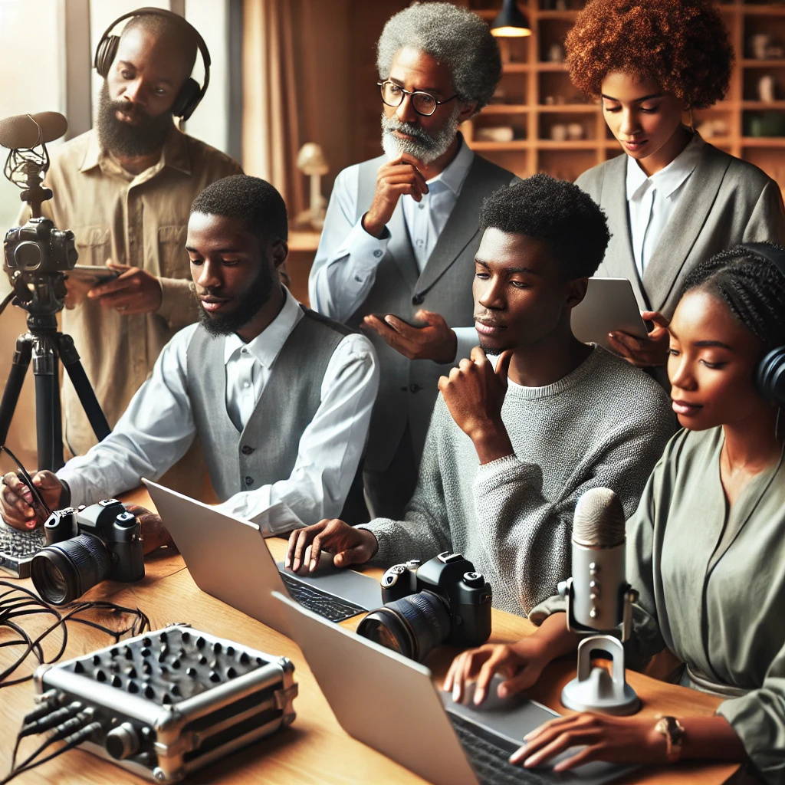
Adultes : Création de contenu et modération
  Les adultes, en général, occupent un rôle central dans la création de contenu structuré et réfléchi. Ils sont souvent à l’origine de blogs, de chaînes YouTube, de podcasts, et d’autres formes de médias qui nécessitent de la planification et de la cohérence.
  Ils peuvent également jouer un rôle de modération, leur expérience et leur maturité leur permettent de guider les discussions et de veiller à ce que la communication soit positive et édifiante.

Slide 28
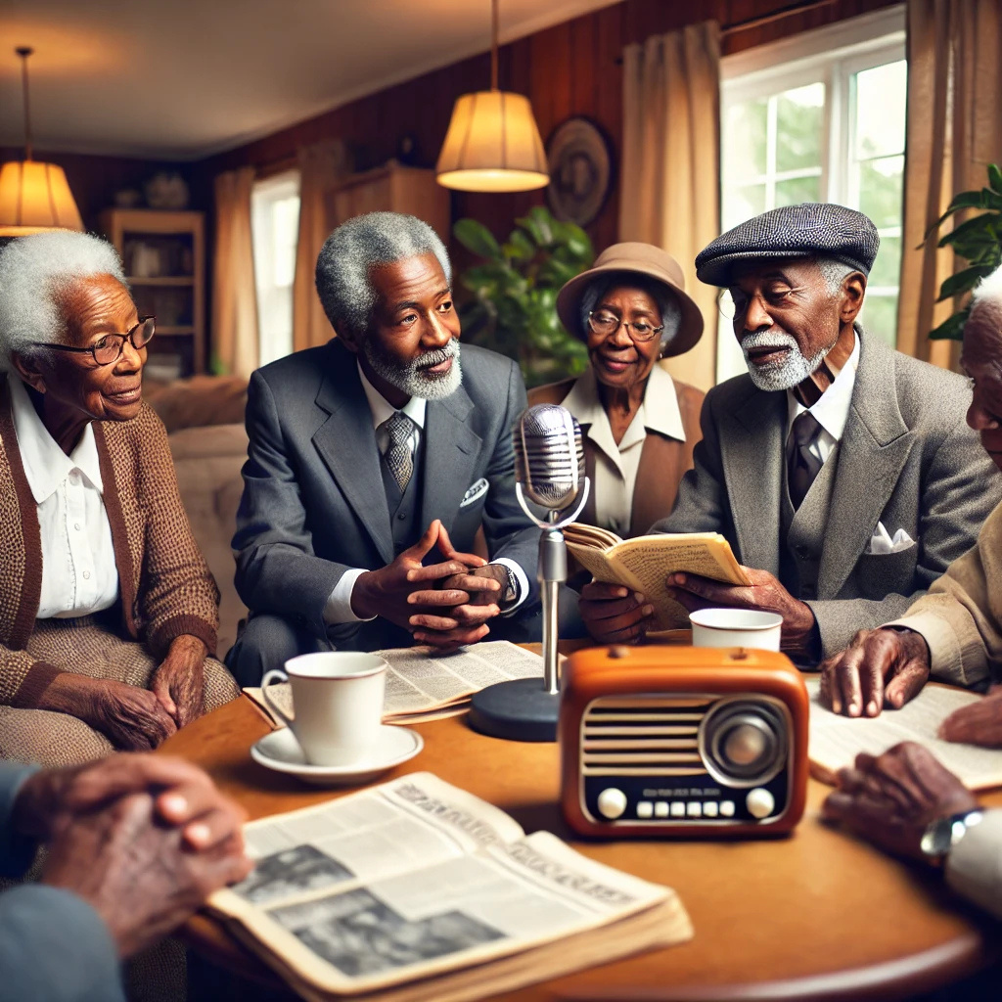
Aînés : Médias traditionnels et transmission de sagesse
  Les aînés, bien qu’ils soient parfois moins présents sur les réseaux numériques, ont un rôle essentiel à jouer dans les médias traditionnels comme la radio, les journaux et même les réunions communautaires.
  Leur sagesse et leurs expériences de vie sont précieuses pour transmettre des enseignements spirituels et culturels. Ils peuvent partager des témoignages, des récits historiques, et des valeurs morales qui enrichissent la communauté et offrent une perspective intemporelle.

Slide 29
En résumé
Chaque génération a un rôle unique à jouer dans l’univers des médias modernes. Les jeunes peuvent influencer positivement leurs pairs sur les réseaux sociaux, les adultes peuvent créer et modérer des contenus de qualité, et les aînés peuvent offrir leur sagesse à travers les médias traditionnels. Ensemble, nous pouvons utiliser ces plateformes pour bâtir une communication qui reflète les valeurs de l’Évangile et qui contribue à une société plus respectueuse et harmonieuse.

Slide 30
Développement des Compétences et Collaboration Intergénérationnelle
1. Formation Continue
Dans le monde des médias modernes, les technologies évoluent rapidement, et il est essentiel de rester à jour pour utiliser ces outils de manière efficace. La formation continue est donc cruciale pour développer et adapter nos compétences.
Que ce soit pour les jeunes, les adultes ou les aînés, chacun peut bénéficier d’une formation continue qui l’aide à rester compétent et à mieux comprendre les changements dans le monde numérique. Cela permet d’utiliser les plateformes de manière authentique et en accord avec les valeurs que nous souhaitons promouvoir.

Slide 31
2. Importance de l’adaptation des compétences aux évolutions des médias
L’adaptation est essentielle dans un contexte où les médias évoluent constamment. Cela signifie apprendre à naviguer sur de nouvelles plateformes, comprendre les nouvelles tendances de communication, et utiliser des technologies qui attirent et influencent les gens.
Pour que notre communication reste pertinente et engageante, il est important de saisir les dynamiques actuelles : le contenu visuel, les vidéos courtes, l’interaction directe avec l’audience, etc. En adaptant nos compétences, nous montrons que notre message est vivant et en phase avec son époque.

Slide 32
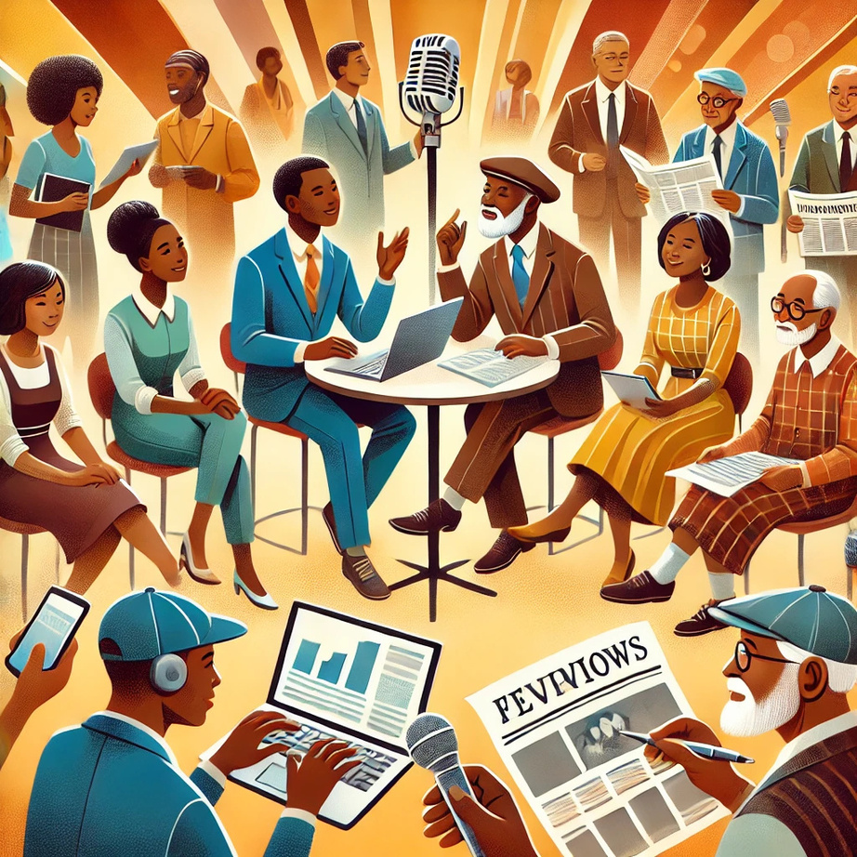
3. Collaboration Intergénérationnelle
La collaboration intergénérationnelle est une richesse unique dans le domaine des médias. Lorsque les jeunes, les adultes et les aînés travaillent ensemble, ils apportent chacun une perspective différente qui enrichit le projet.

Slide 33
3. Collaboration Intergénérationnelle (exemple)
Projets de mentorat numérique : "Dans certaines églises, des jeunes forment les aînés aux médias numériques, tandis que les aînés partagent leurs connaissances spirituelles et historiques. Ce type de projet renforce le lien entre les générations et leur permet d’apprendre les uns des autres."

Slide 34
En résumé
Le développement des compétences et la collaboration intergénérationnelle sont essentiels pour une communication durable et enrichissante. En investissant dans la formation continue et en encourageant la coopération entre générations, nous pouvons créer des projets médiatiques qui non seulement partagent un message de foi, mais qui construisent également des ponts entre les âges, les cultures, et les expériences de vie.

Slide 35
Conclusion
1. Synthèse des points clés
En conclusion, nous avons exploré plusieurs aspects de la communication à travers l’histoire de la Tour de Babel. Ce récit nous a offert des leçons importantes sur l’unité et la diversité, le pouvoir des mots, et l’importance des intentions derrière notre communication.
Nous avons vu comment une unité fondée sur l’orgueil et la gloire personnelle peut entraîner la division et la confusion, mais aussi comment Dieu, dans Sa sagesse, a transformé cette division en diversité, une richesse pour l’humanité.

Slide 36
Conclusion (suite)
Enfin, nous avons discuté du rôle de chacun dans l’univers des médias modernes et de l'importance de collaborations intergénérationnelles pour enrichir et équilibrer nos projets de communication.

Slide 37
2. Rappel des leçons de Babel et de leur pertinence pour la communication aujourd’hui
Le récit de Babel demeure aussi pertinent aujourd’hui qu’il l’était autrefois. Il nous appelle à réfléchir sur notre façon de communiquer et sur les intentions qui sous-tendent nos paroles. La Tour de Babel nous rappelle que la communication est un outil puissant, capable aussi bien de construire que de diviser. Dans notre monde diversifié, la véritable unité ne se fonde pas sur la similarité ou l’orgueil, mais sur la compréhension, la tolérance et le respect. Dieu nous invite à utiliser notre communication pour bâtir des ponts, pour comprendre les autres, et pour promouvoir la paix et le salut en Jésus-Christ.

Slide 38
Pour terminer, prions ensemble pour demander à Dieu la sagesse et la direction dans notre manière de communiquer. Que nos paroles, nos actions et nos messages soient des instruments de paix, d’unité, et qu’ils portent le témoignage de Son amour et de Sa grâce pour tous.

Slide 39
Prière
Seigneur, nous Te remercions pour le don précieux de la communication. Aide-nous à l’utiliser avec humilité, discernement et sagesse, afin que nos paroles soient des semences de paix, d’unité, et de réconciliation dans ce monde diversifié. Accorde-nous la grâce de bâtir des ponts de compréhension et de compassion. Que notre communication reflète Ton amour, Ta vérité, et le salut en Jésus-Christ. Donne-nous la force de témoigner que Jésus revient bientôt, et que ce message puisse atteindre tous, ici chez nous et jusqu’aux extrémités de la terre. Que tout ce que nous disons et faisons soit à la hauteur de Ton appel pour nos vies. Amen !

Slide 40
Prière
Seigneur, nous Te remercions pour le don précieux de la communication. Aide-nous à l’utiliser avec humilité, discernement et sagesse, afin que nos paroles soient des semences de paix, d’unité, et de réconciliation dans ce monde diversifié. Accorde-nous la grâce de bâtir des ponts de compréhension et de compassion. Que notre communication reflète Ton amour, Ta vérité, et le salut en Jésus-Christ. Donne-nous la force de témoigner que Jésus revient bientôt, et que ce message puisse atteindre tous, ici chez nous et jusqu’aux extrémités de la terre. Que tout ce que nous disons et faisons soit à la hauteur de Ton appel pour nos vies. Amen !

